Slide 1

人教版高中数学选修2-1
第2章 圆锥曲线与方程
2.2.1椭圆及其标准方程第一课时
PEOPLE'S EDUCATION PRESS HIGH SCHOOL MATHEMATICS ELECTIVE 2-1
讲解人：xippt 时间：2020.6.1

Slide 2
复习检测

Slide 3
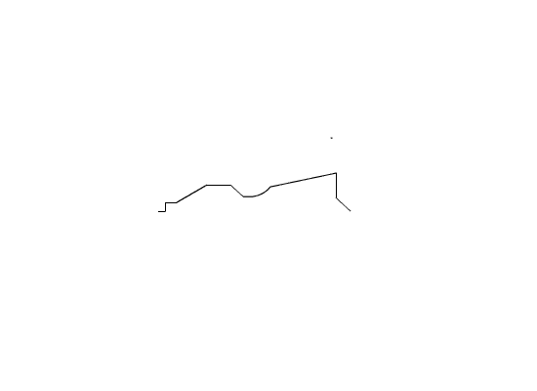
新知探究
问题一：椭圆的画法
问题1：取一条定长的细绳，把它的两端都固定在图板的同一点处，套上铅笔，拉紧绳子，移动笔尖，这时笔尖（动点）画出的轨迹是一个什么图形？笔尖（动点）满足什么几何条件？

Slide 4
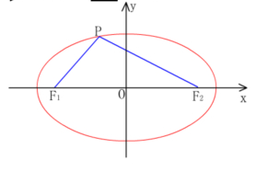
数学实验
新知探究
(1)取一条细绳，绳长2a
(2)把它的两端固定在板上的两个定点F₁、F_{2，}
(3)用铅笔尖（M）把细绳拉紧，在板上慢慢移动看看画出的 图形
1.在椭圆形成的过程中，细绳的两端的位置是固定的还是运动的？
2.在画椭圆的过程中，绳子的长度变了没有？说明了什么？
3.在画椭圆的过程中，绳子长度与两定点距离大小有怎样的关系？

Slide 5
新知探究
椭圆的定义
平面内与两个定点F₁、F₂的距离的和等于常数（ ）的点的轨迹叫做椭圆。
平面内
大于|F₁F₂ |
这两个定点叫做椭圆的焦点，
两焦点的距离叫做椭圆的焦距.
注意：
[1]平面内----这是大前提
[2]动点 M 与两个定点F₁和F₂的距离的和是常数
[3]常数要大于焦距

Slide 6
新知探究
问题2:当点M到F₁、F₂的距离之和不大|F₁F₂|时，点M的轨迹是什么？
椭圆
线段F₁F₂
M
F₁
F₂
不存在

Slide 7
新知探究
例1：用定义判断下列动点M的轨迹是否为椭圆.
(1)到F₁(-2,0)、F₂(2,0)的距离之和为6的点的轨迹.
是
(2)到F₁(0,-2)、F₂(0,2)的距离之和为4的点的轨迹.
不是
(3)到F₁(-2,0)、F₂(0，2)的距离之和为3的点的轨迹.
是

Slide 8
新知探究
问题二：椭圆方程的推导
问题1：根据椭圆的形状，如何建立直角坐标系？
y
y
y
y
y
M
F2
M
F1
O
O
F2
x
x
x
O
x
O
O
x
F1
方案一
方案二
建立平面直角坐标系通常遵循的原则：对称、“简洁”

Slide 9
新知探究
问题2：如何求椭圆的方程呢？
解：取过焦点F₁、F₂的直线为x轴，线段F₁F₂的垂直平分线为y轴，建立平面直角坐标系(如图).
设M(x, y)是椭圆上任意一
点，椭圆的焦距2c(c>0)，M
与F₁和F₂的距离的和等于正
常数2a (2a>2c) ，则F₁、F₂的坐标分别是(-c,0)、(c,0) .
y
设点
建系
M
F₁
0
F₂
x
由椭圆的定义得:
根据两点间距离公式
列式
含有两个根号的式子，怎样化简呢？
化简

Slide 10
新知探究
移项
平方
整理得
两边再平方，得
整理得
两边除以 得

Slide 11
新知探究
问题3：
y
a—长半轴长
M
M
M
b—短半轴长
a
b
c—半焦距
c
x
O
长轴长：2a 短轴长：2b
焦 距：2c

Slide 12
新知探究
椭圆的标准方程
令
其中
代入上式，得
y
M
该方程叫做椭圆的标准方程。
F₁
O
F₂
x
焦点是F₁(-c,0)、F₂(c,0)
这里，

Slide 13
新知探究
问题4：如果焦点在y轴上，椭圆的标准方程会是什么？
当焦点在y轴上时，
焦点是F₁(0，-c)、F₂(0，c)
x²与y²的分母哪一个大，则焦点在哪一个轴上.

Slide 14
课堂练习
例2：下列方程哪些表示椭圆？若表示椭圆焦点在那个轴上？
（m不为0）
变式：p36页练习第1,2题（P42页）

Slide 15
课堂练习
目标检测：
(1)已知椭圆的方程为： ,则
a=_____，b=_______，c=_______，
焦点坐标为： ，焦距
等于_____;
若曲线上一点M到左焦点F₁的距离为3，则
点M到另一个焦点F₂的距离等于_________，
则∆F₁MF₂的周长为___________
2
1
(0,-1)、(0,1)
2
|MF₁|+|MF₂|=2a

Slide 16
课堂练习
(2)已知椭圆的方程为： ，则a=_____，b=_______，c=_______，焦点坐标为：____________焦距等于______;若CD为过左焦点F₁的弦，则∆F₂CD的周长为________
5
4
3
(3,0)、(-3,0)
6
２0
C
|CF₁|+|CF₂|=2a
F₁
F₂
D
或
（3）a=5，c=4的椭圆标准方程是

Slide 17
课堂小结
1、椭圆的定义：我们把平面内与两个定点 的距离之和等于常数
（大于 ）
的点的轨迹叫做椭圆。
即 2a
（a > c）
这两个定点F₁,F₂叫做椭圆的焦点，两焦点间的距离|F₁F₂|叫做焦距。
2、椭圆的图形与标准方程

Slide 18
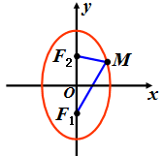
课堂小结
焦点在x轴上
焦点在y轴上
y
M
不 同 点
O
x
F₁
F₂
图 形
标 准 方 程
焦 点 坐 标
相 同 点
a、b、c 的关系
焦点位置的判断
标准方程中，分母哪个大，焦点就在哪个轴上!

Slide 19
版权声明
感谢您下载xippt平台上提供的PPT作品，为了您和xippt以及原创作者的利益，请勿复制、传播、销售，否则将承担法律责任！xippt将对作品进行维权，按照传播下载次数进行十倍的索取赔偿！
1. 在xippt出售的PPT模板是免版税类(RF:
Royalty-Free)正版受《中国人民共和国著作法》和《世界版权公约》的保护，作品的所有权、版权和著作权归xippt所有,您下载的是PPT模板素材的使用权。
2. 不得将xippt的PPT模板、PPT素材，本身用于再出售,或者出租、出借、转让、分销、发布或者作为礼物供他人使用，不得转授权、出卖、转让本协议或者本协议中的权利。

Slide 20
人教版高中数学选修2-1
第2章 圆锥曲线与方程
感谢你的聆听
PEOPLE'S EDUCATION PRESS HIGH SCHOOL MATHEMATICS ELECTIVE 2-1
讲解人：xippt 时间：2020.6.1

